Slide 1
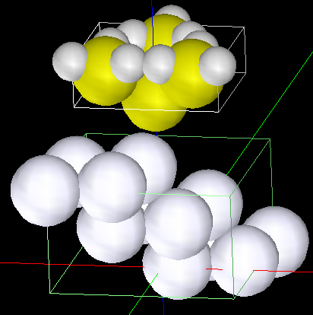
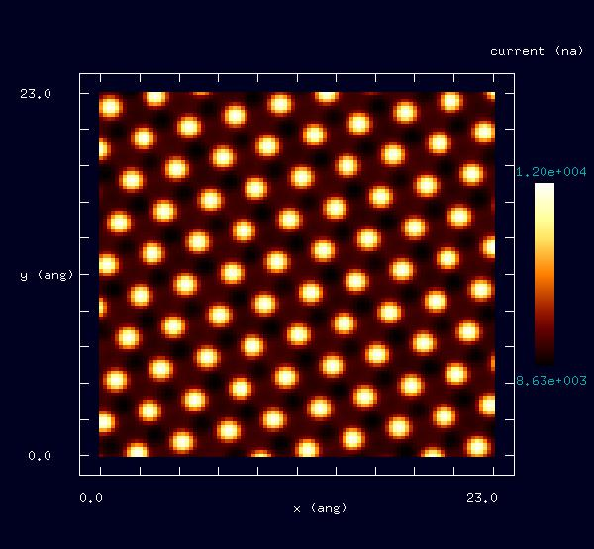
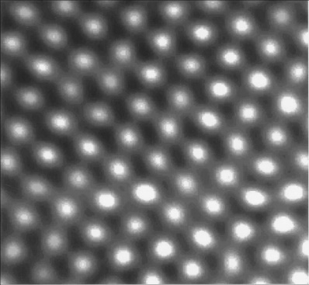
【DFTB】Pt(111)表面のconstant height STMシミュレーション
3.0[Å]
1.0[V]
23.0[Å] ×23.0[Å]
シミュレーション結果
高さ一定モード
探針‐試料間の距離：
探針バイアス：
範囲:
探針（Si₄H₉）と試料（Pt(111)）
実験結果
constant current STM
電流値:
範囲:
sample bias voltages within ±1 V
1.0[nA]
23.0[Å] ×23.0[Å]
The structure and corrosion chemistry of bromine on Pt(111)
H. Xu, R. Yuro, I. Harrison
Surface Science 411 (1998) 303–315
実験結果と良く一致した
Notes:
DFTB_ConstHeightSTM_Inorganic_016

